Slide 1
IZRADA
NEWSLETTERA
SVJETLANA PRKIĆ
Notes:
IZRADA

Slide 2
Moja tvrtka
Logo
Vizitka
Plakat
Web stranica
??

Slide 3
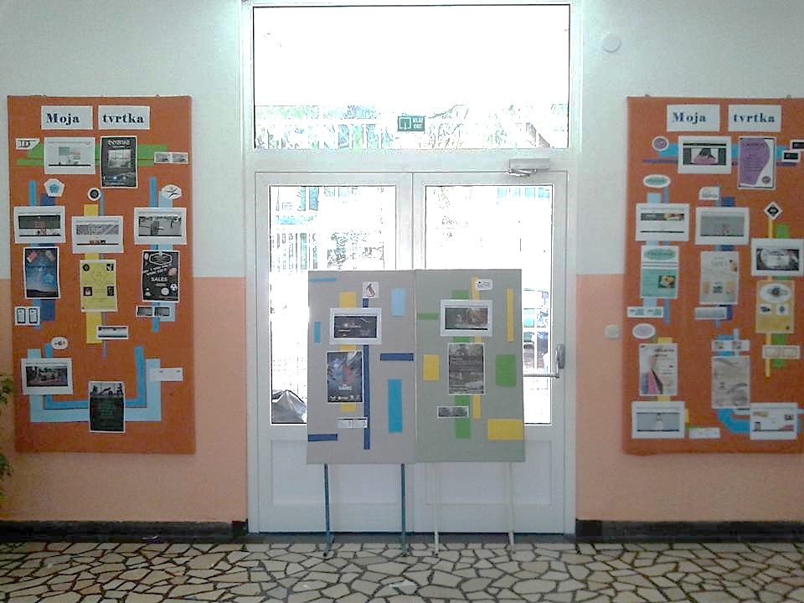

Slide 4
Newsletter
Besplatan za do 2 000 korisnika i 12 000 e-mail poruka mjesečno
Puno gotovih tema i predložaka
Više pretplatničkih lista
Detaljna analitika
iPhone i Android aplikacija
Možete odrediti točno vrijeme slanja newslettera
A/ B naslovi i kampanje
Alati za testiranje prije slanja
kreiranje Facebook reklama
https://marker.hr/blog/slanje-newslettera-sustavi-460/
Notes:
Korištenje: Jednostavno, ali ne baš brzo. Postoji velik broj uputa i tutorijala za pregledavanje i učenje- Podrška: Email i live chat na engleskom jeziku. Cijena: Zauvijek besplatno do 2.000 pretplatnika za 12.000 mailova mjesečno. Od 2.001 do 2.500 pretplatnika cijena je 30 dolara mjesečno, a za 2.501 do 2.600 pretplatnika već se penje na 35 dolara mjesečno.

Slide 5
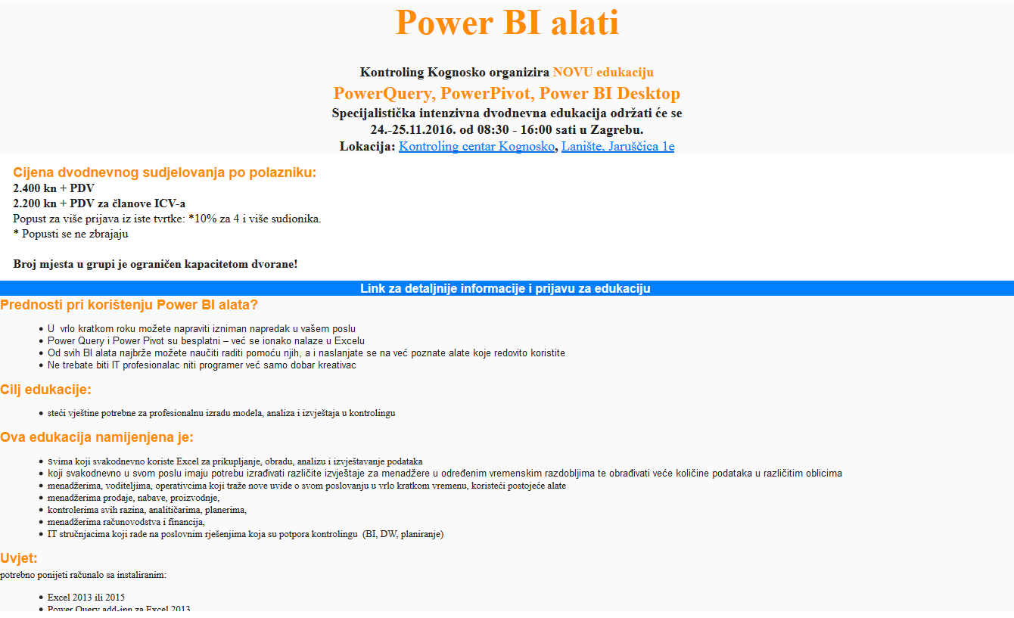
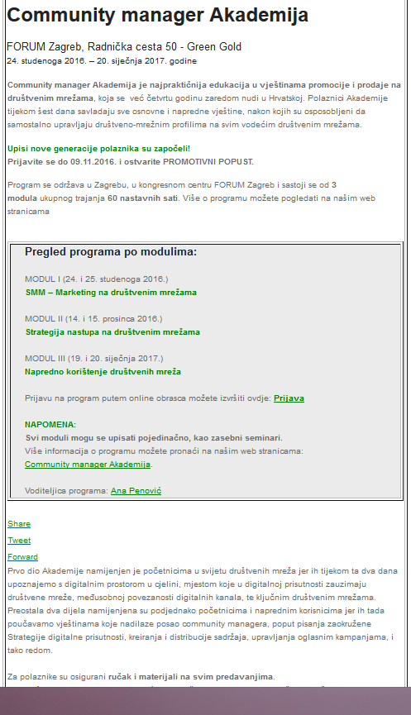
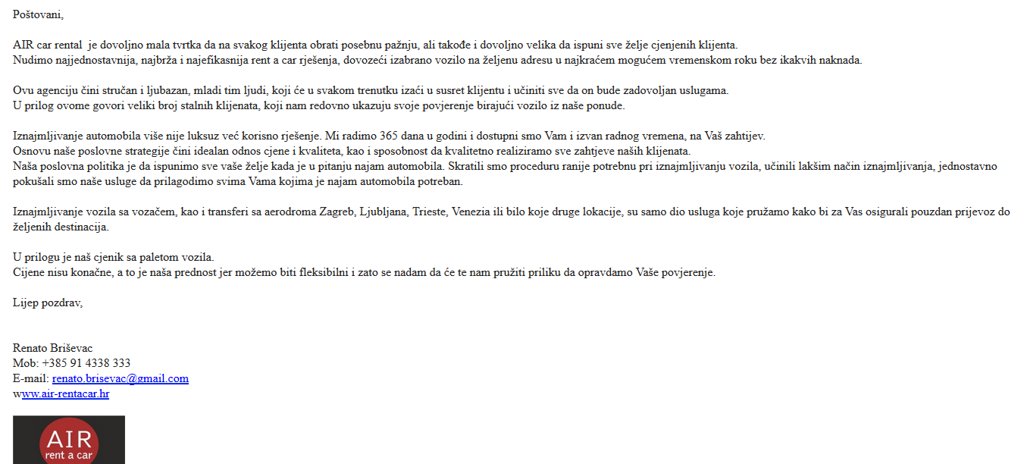
Kako ne raditi?!
Notes:
MailChimp je besplatan pa ga i svi koriste. Zato i većina newslettera izgleda isto jer svi koriste više manje iste predloške (templates). Naravno, oni se mogu i posebno dizajnirati, što mi u Markeru radimo, no ako to radite sami - s dizajnom ćete se pomučiti.
MailChimp nema one super povuci i spusti (drag&drop) opcije kada slažete newsletter, znaju se potkrasti svakakve greškice u kodu pa čovjeku dođe da poludi kad mu se nakon sat i pol rada newsletter raspadne.
Još jedan minus je nedostatak segmentacije. Na primjer, ako prodajete cipele i odlučili ste poslati newsletter samo ženskoj publici jer su tema štikle - nećete to moći automatski. Morat ćete ručno izvlačiti s popisa.

Slide 7
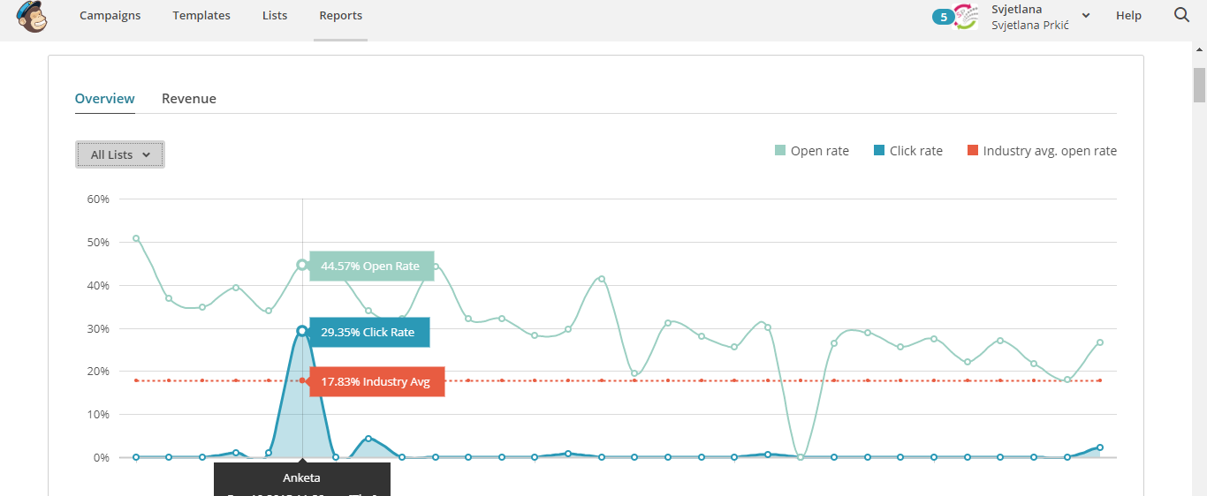
Statistika…

Slide 8
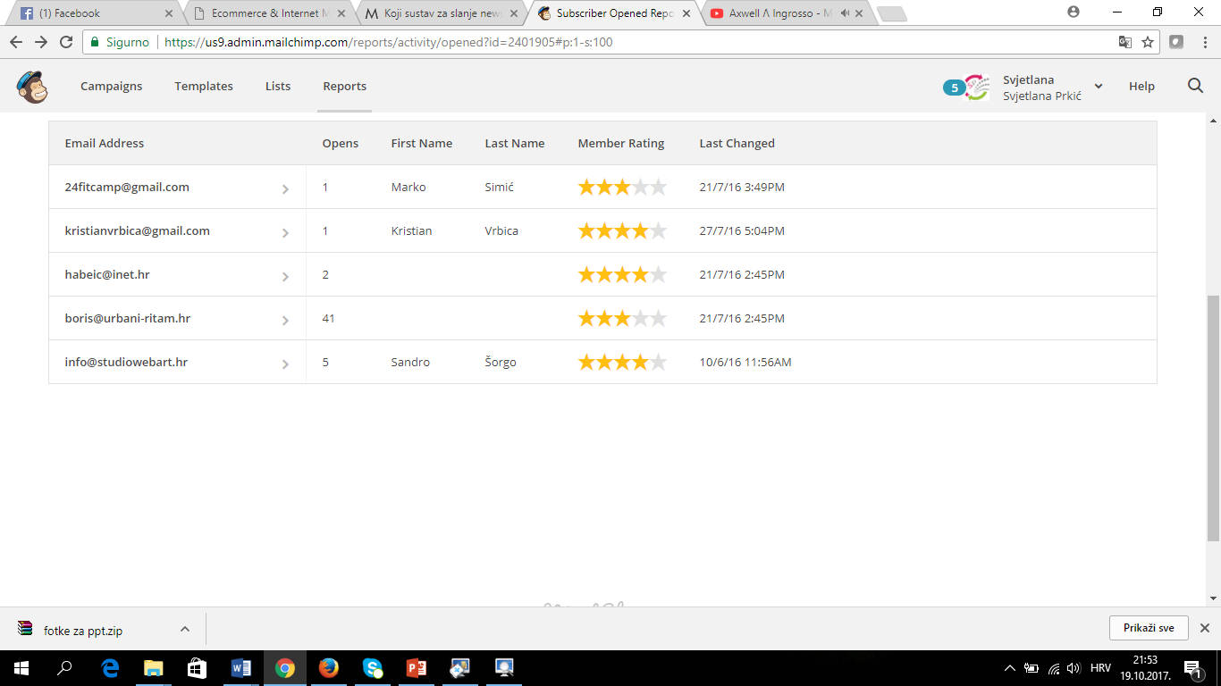
Ponašanje klijenata

Slide 9
1.izraditi i i prijaviti se na svoj Mailchimp račun 2.izraditi mini bazu klijenata- primatelja newslettera 3.dizajnirati i izraditi korisnički definiran newsletter s podlogom, tekstom, grafikom i poveznicama 4.poslati newsletter svojim klijentima 5.pratiti statistiku otvaranja e-mailova i linkova unutar newslettera 6.korigirati e-mail kampanju tijekom izvođenja newslettera definiranjem razl. naslova A/B
NAŠ CILJ

Slide 10
www.mailchimp.com

Slide 11
svjetlana.prkic@skole.hr

